Slide 1
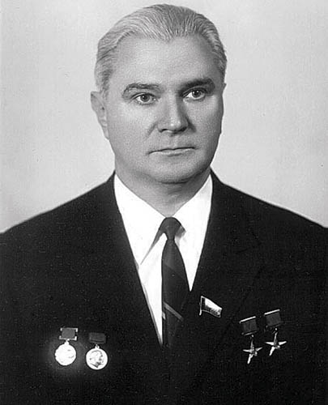
Казанское региональное отделение Российской академии космонавтики им. К.Э. Циолковского (КазРО РАКЦ) при КНИТУ-КАИ
110 – летию
со дня рождения
В.П. Глушко – посвящается
12 апреля 2018 г.

Slide 2
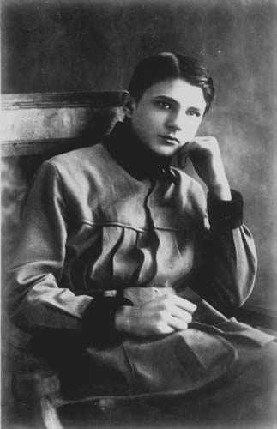
Валентин Глушко 1920 г.
В.П. Глушко 1924 г.

Slide 3
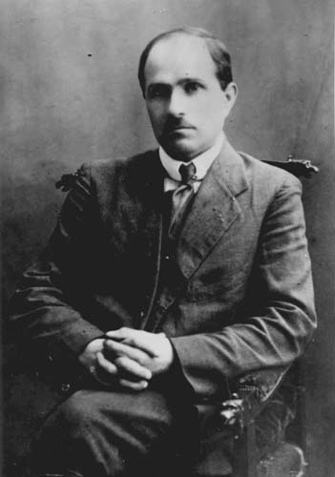
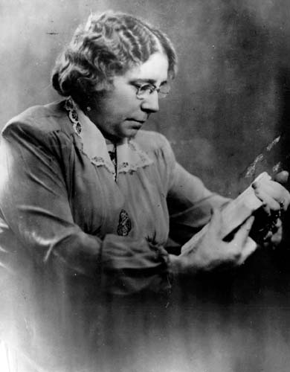
Петр Львович Глушко,
отец В.П. Глушко. Кон. 1920х.
Марта Семеновна Глушко

Slide 4
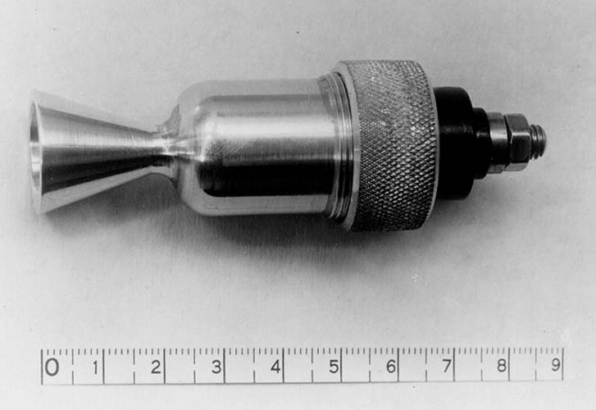
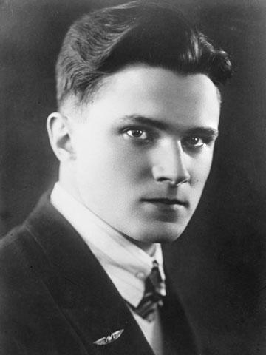
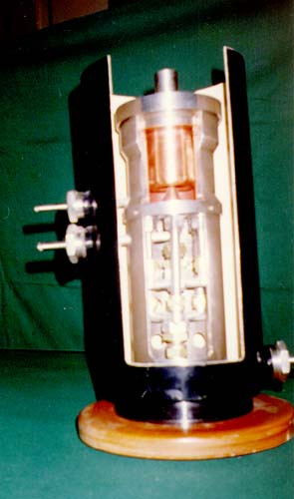
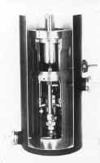
ЭРМ
ОРМ-1

Slide 5
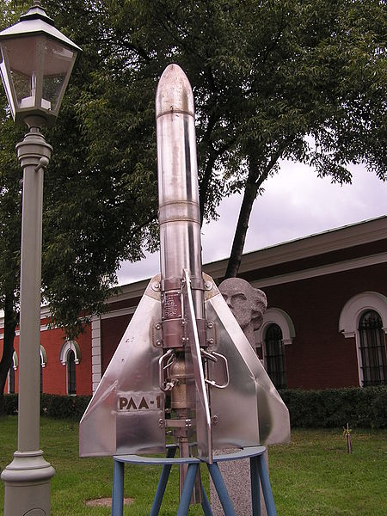
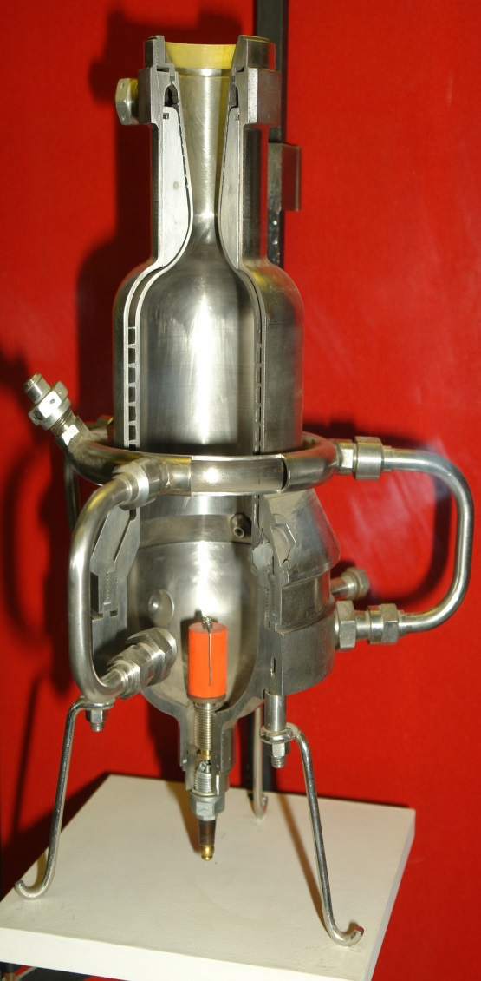
Ракета РЛА-1 в Музее космонавтики и ракетной техники
Двигатель
ОРМ-65 в разрезе

Slide 6
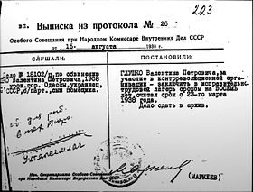

Slide 7
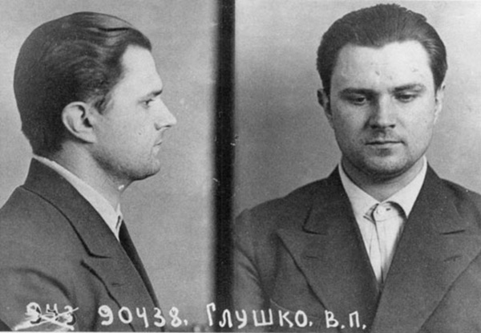

Slide 8
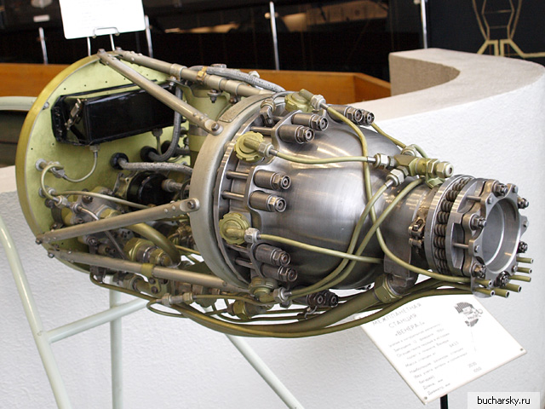
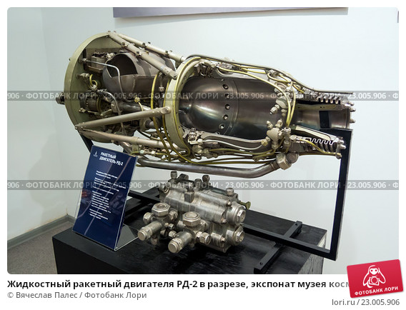
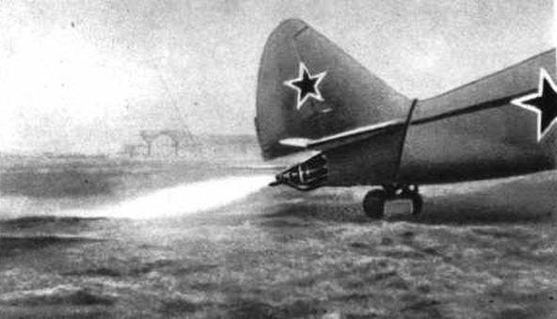
РД-1
РД-2

Slide 9
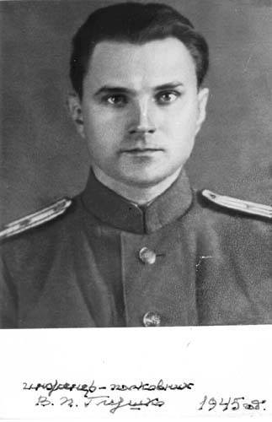

Slide 10
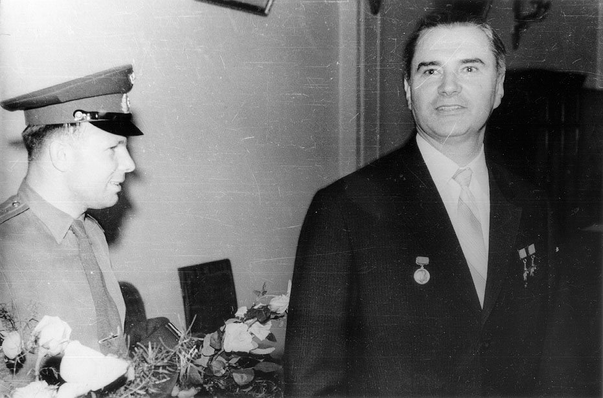

Slide 11
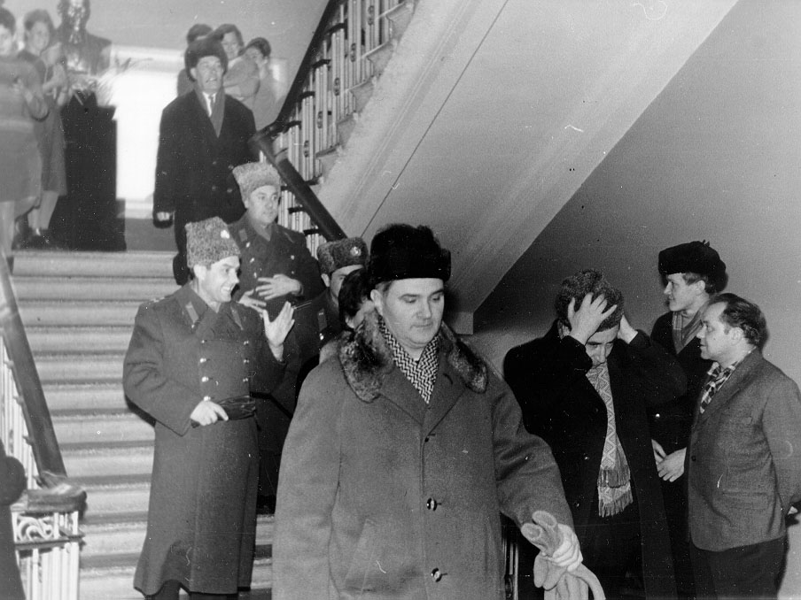

Slide 12
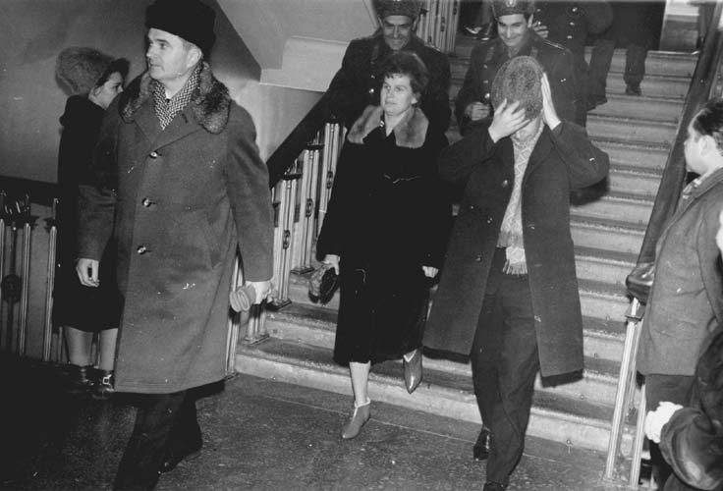

Slide 13
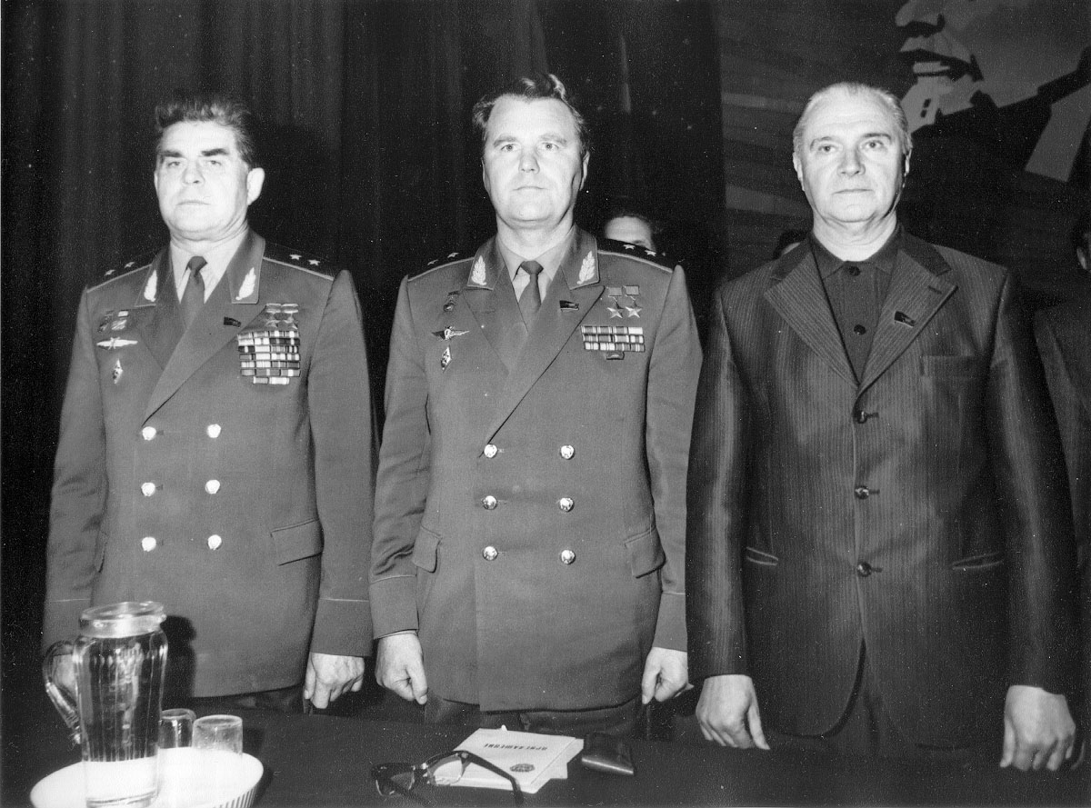

Slide 14
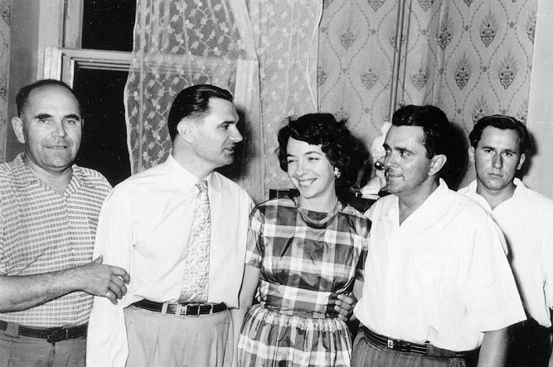

Slide 15
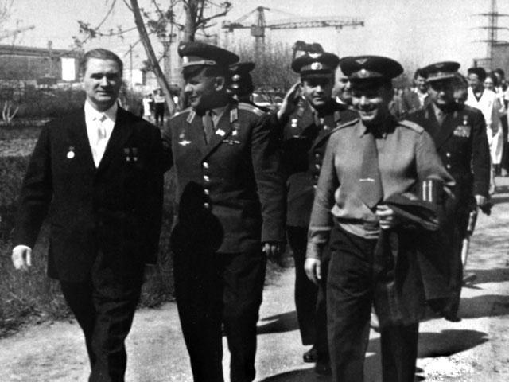

Slide 16
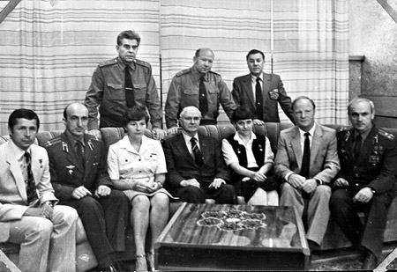

Slide 17
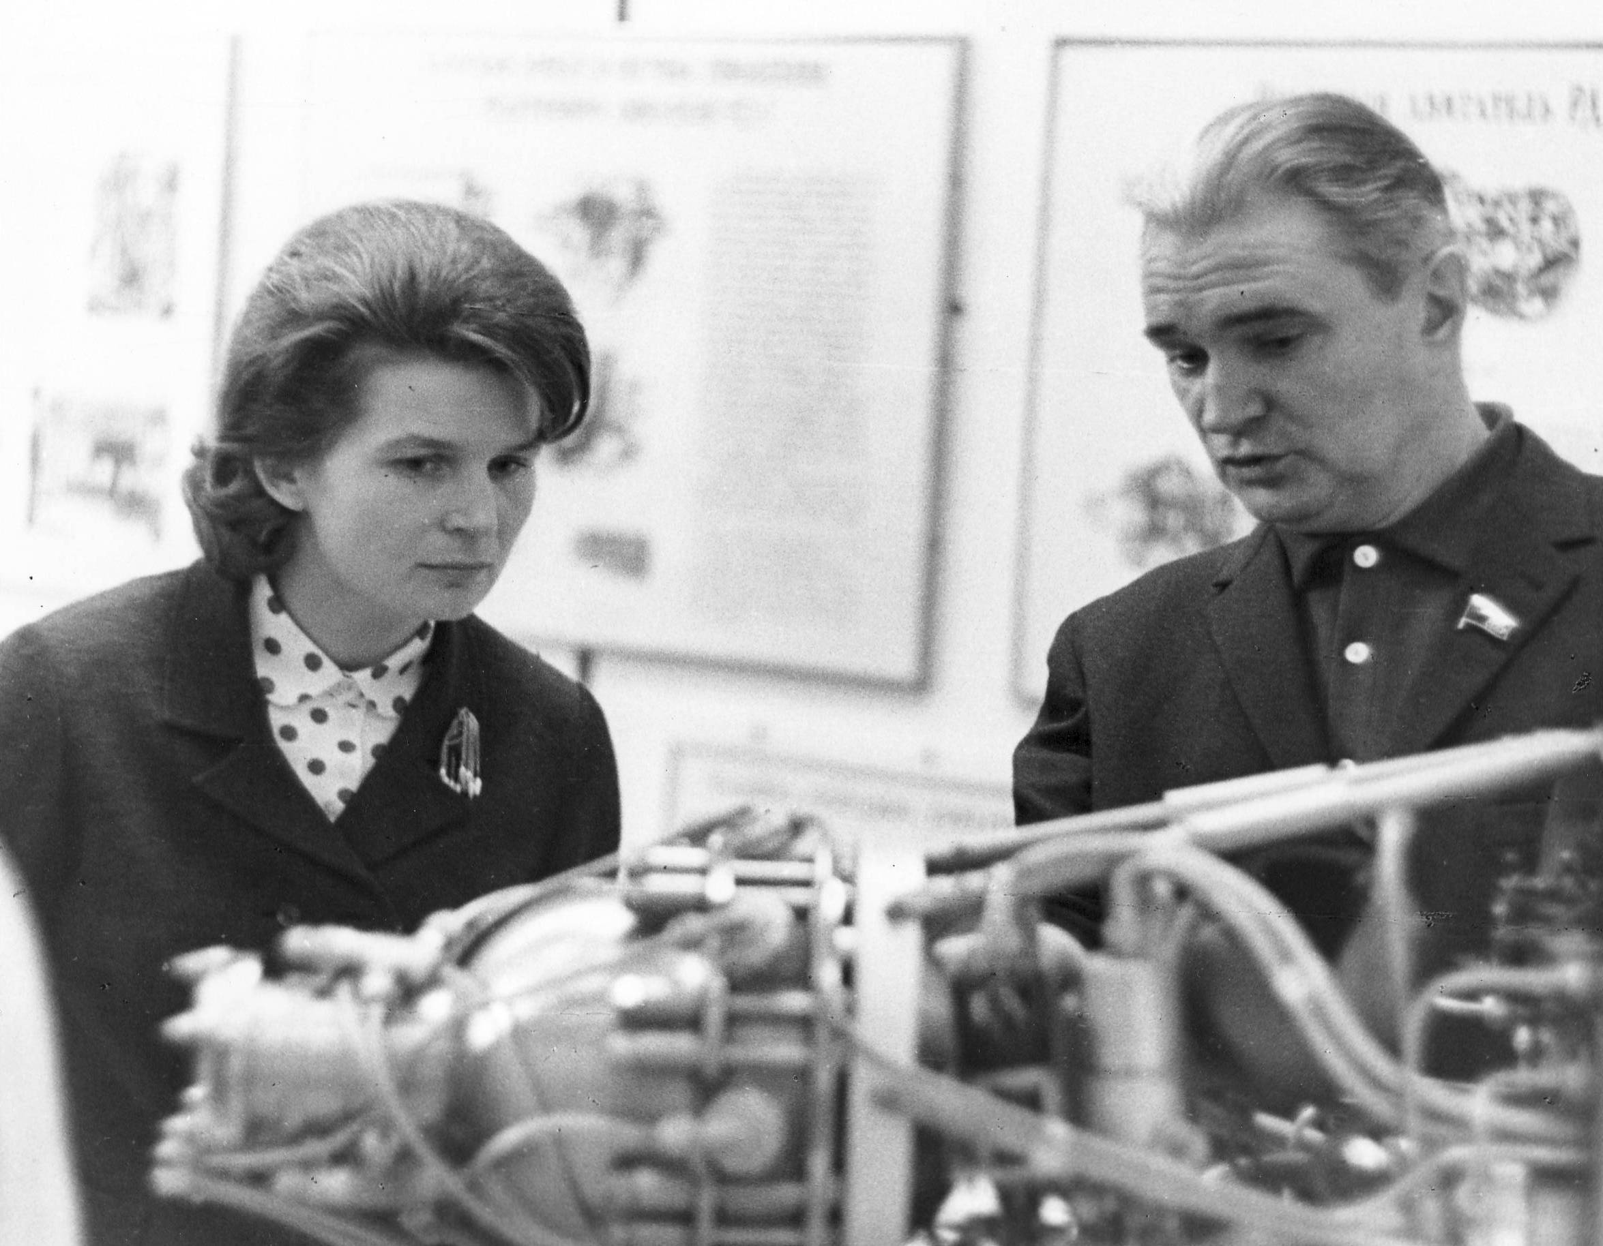

Slide 18
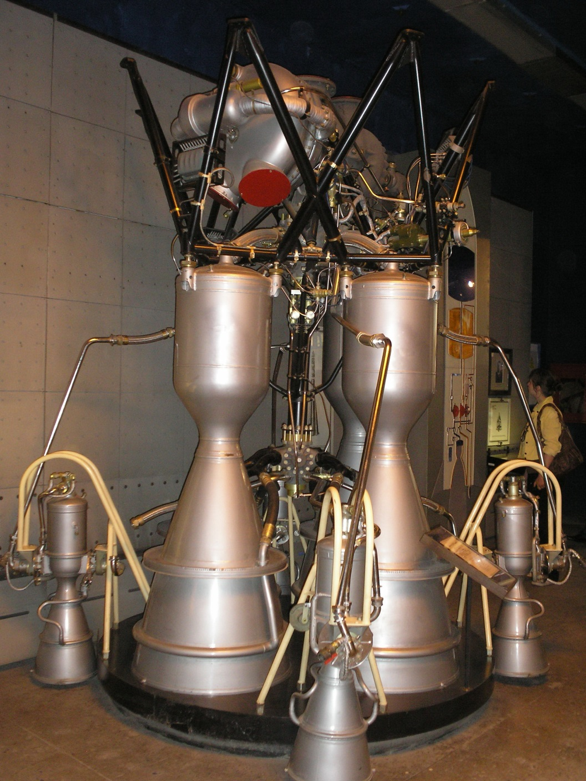
Двигатель РД-108

Slide 19
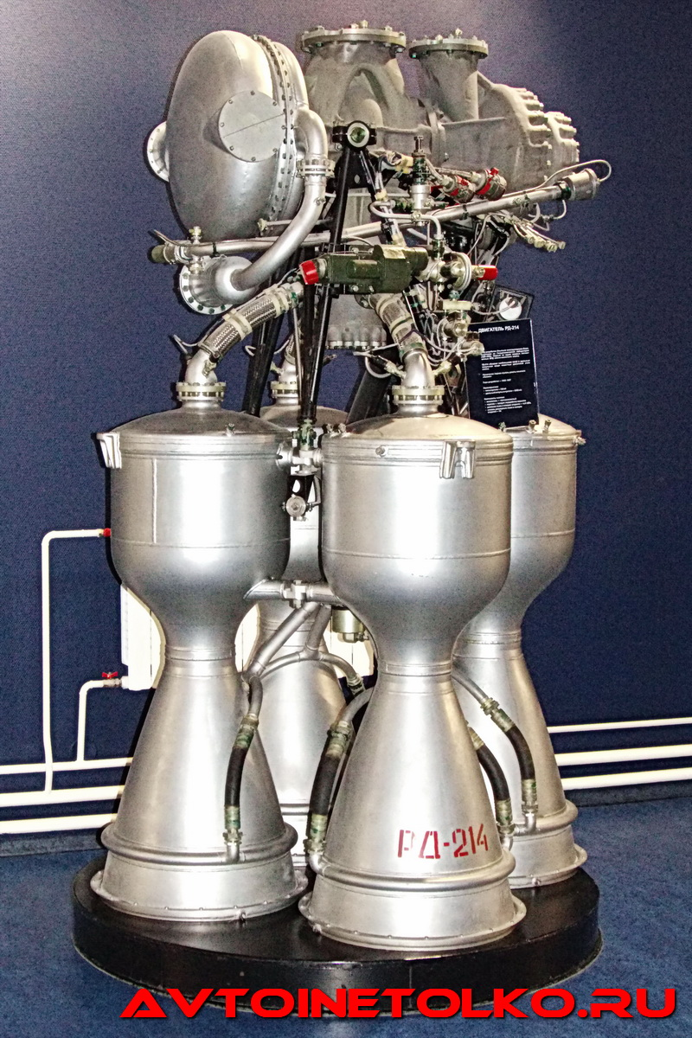

Slide 20
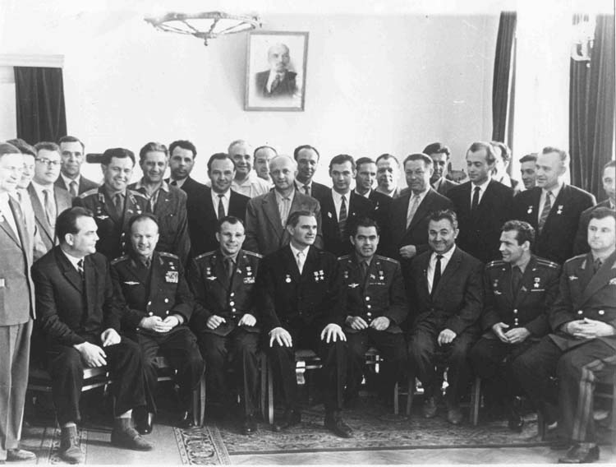

Slide 21
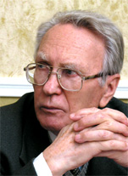
А
Академик РАН В.Е. Алемасов

Slide 22
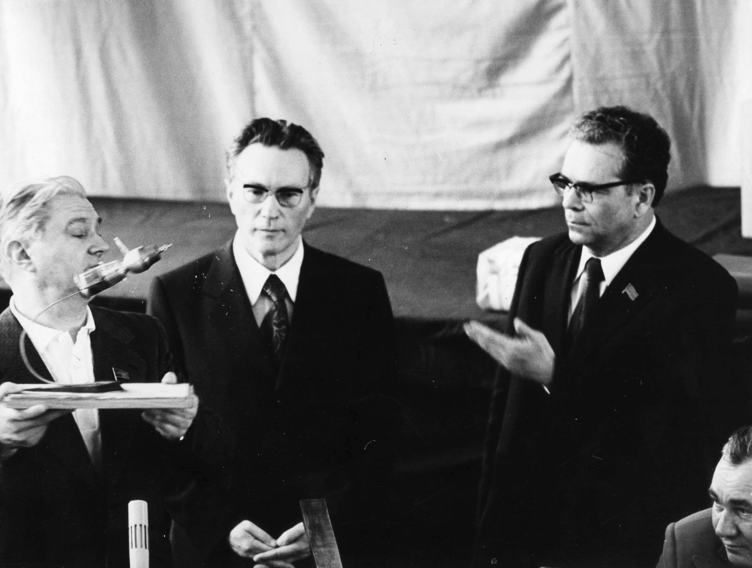
На 30-летии кафедры «Ракетных двигателей» в КАИ Глушко В.П. вручает подарок Алемасову В.Е.

Slide 23
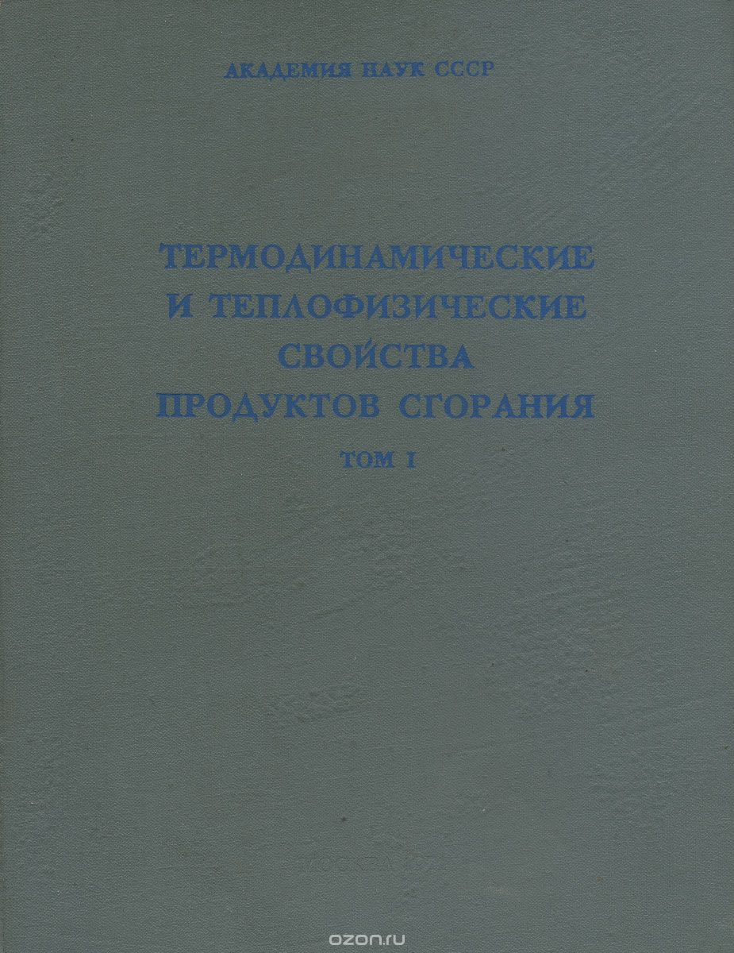

Slide 24
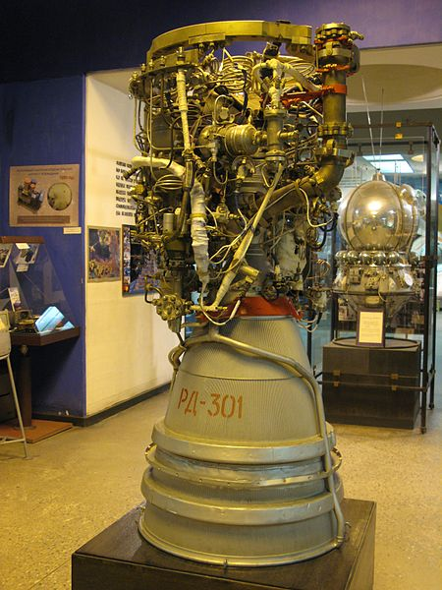
Двигатель РД-301

Slide 25
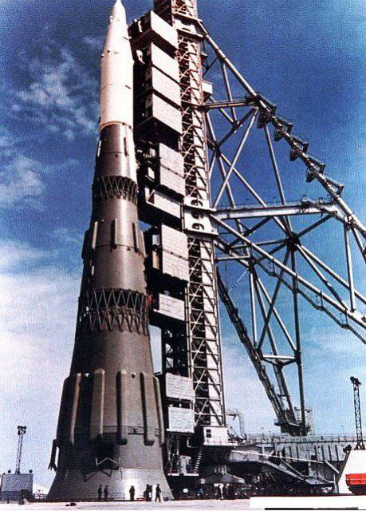
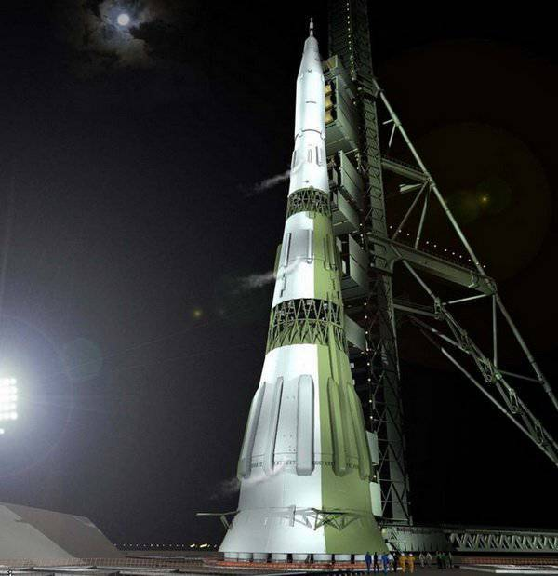
Лунная ракета Н-1

Slide 26
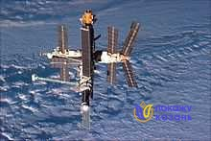
Станция «Мир»

Slide 27
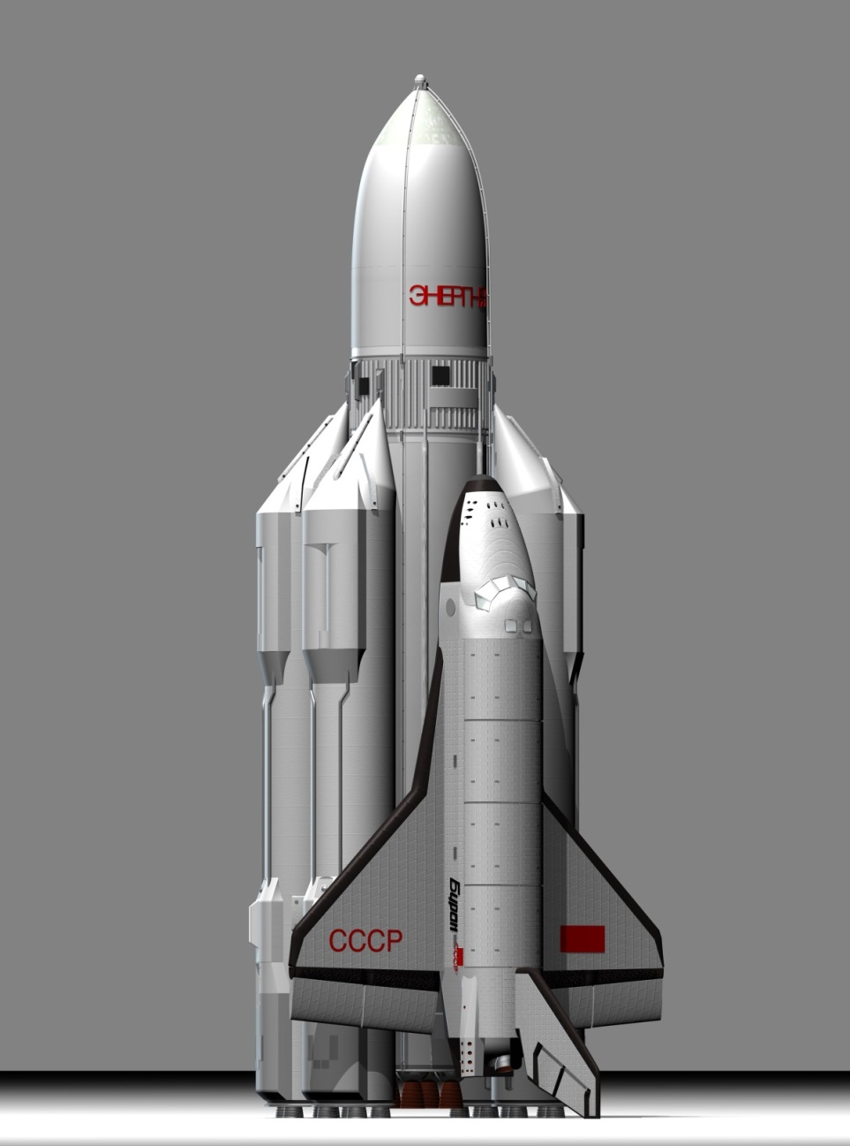
РН «Энергия» с космическим кораблём «Буран»

Slide 28
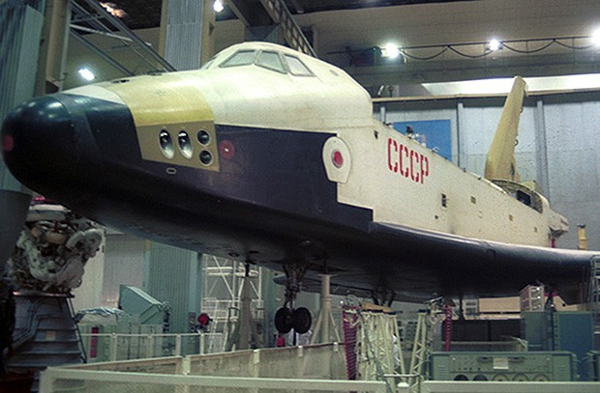
ВКС «Буран»

Slide 29
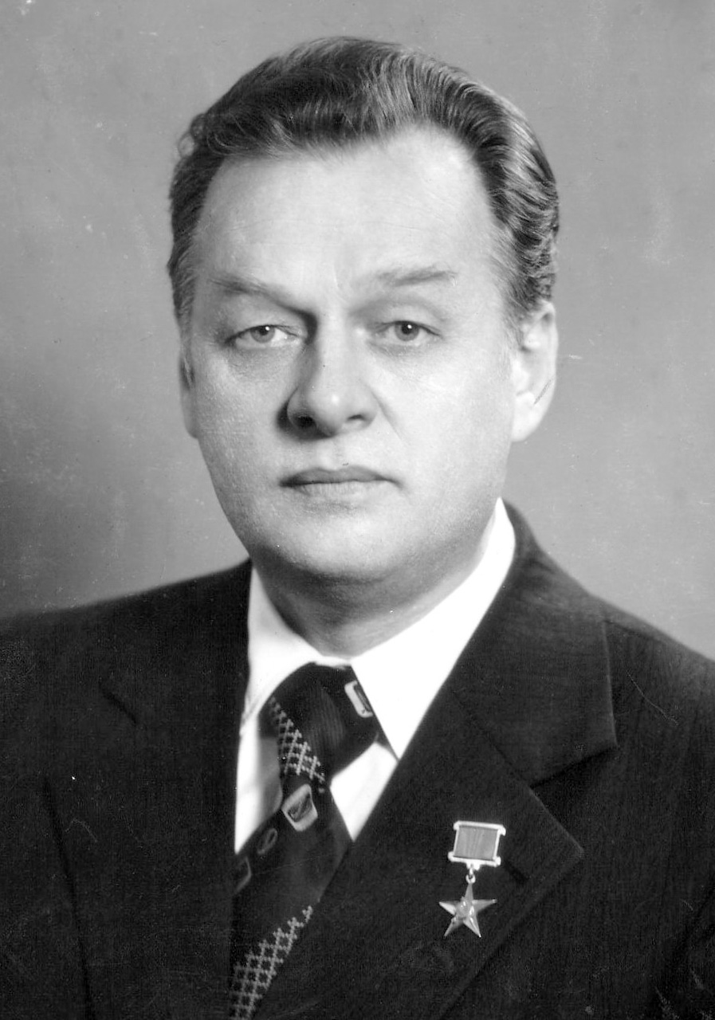
Главный конструктор
Губанов Борис Иванович
(Выпускник КАИ)

Slide 30
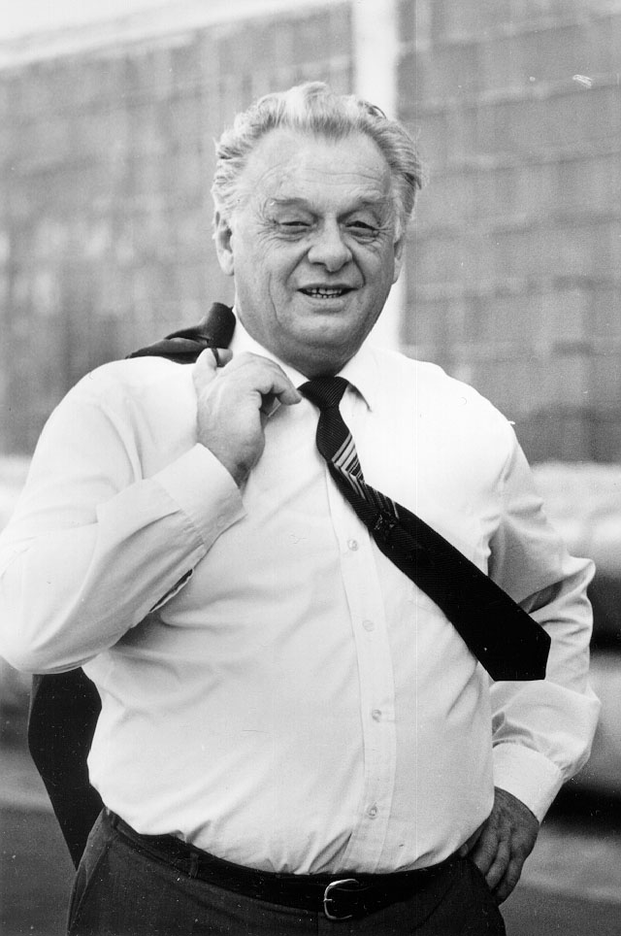

Slide 31
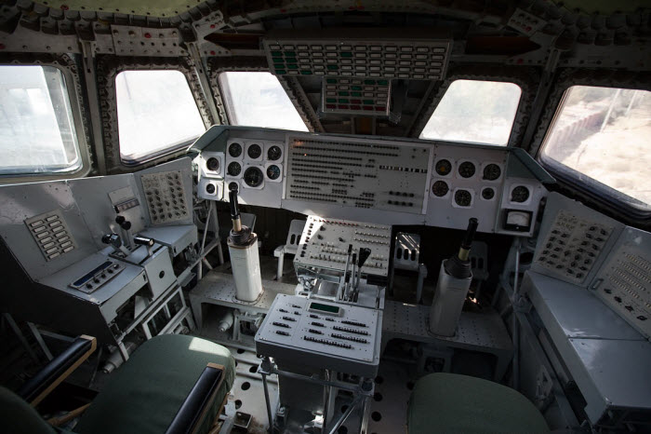

Slide 32
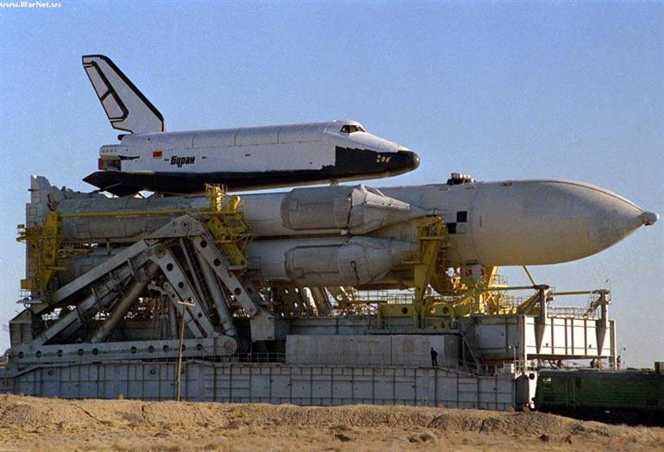

Slide 33
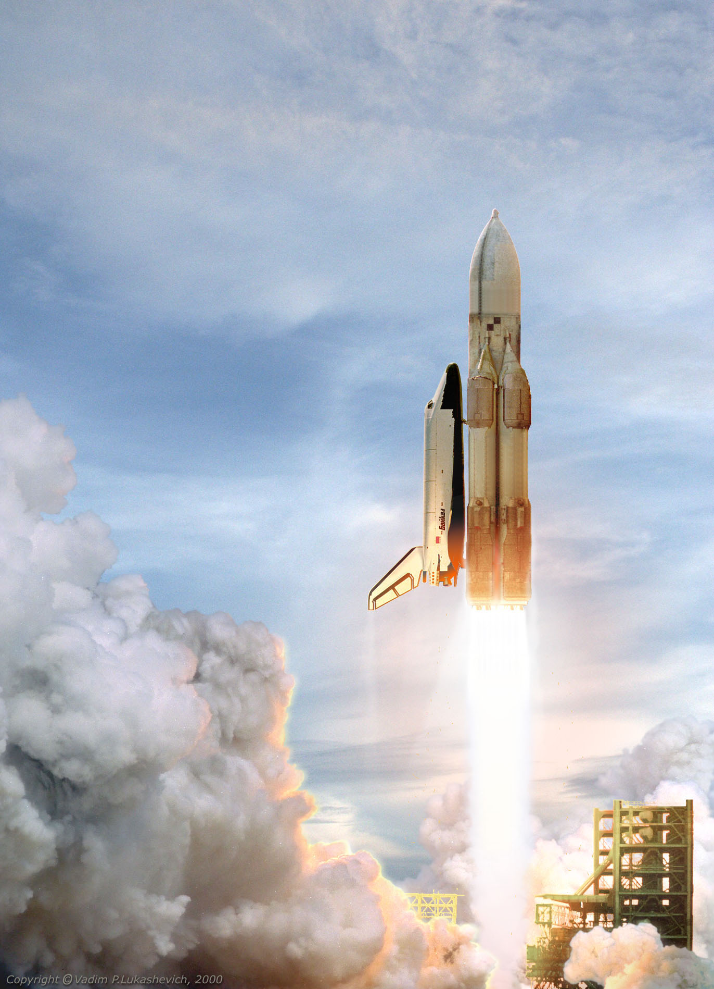

Slide 34
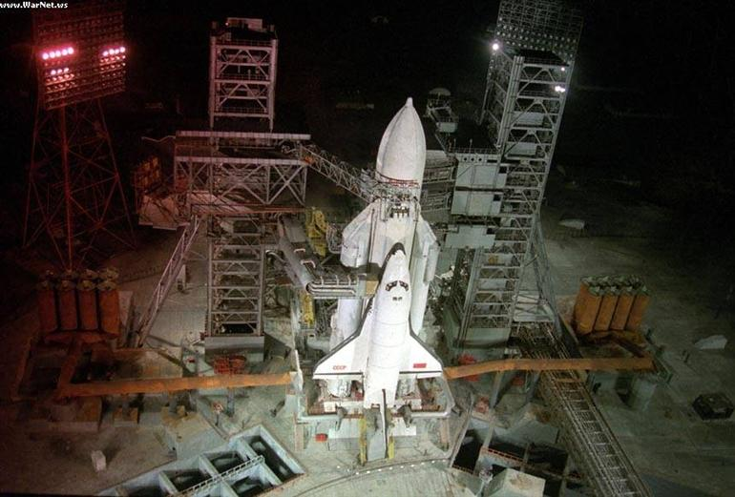

Slide 35
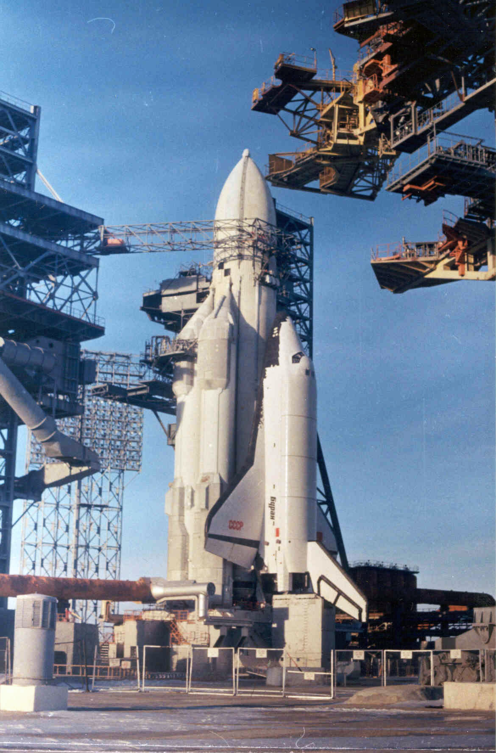

Slide 36
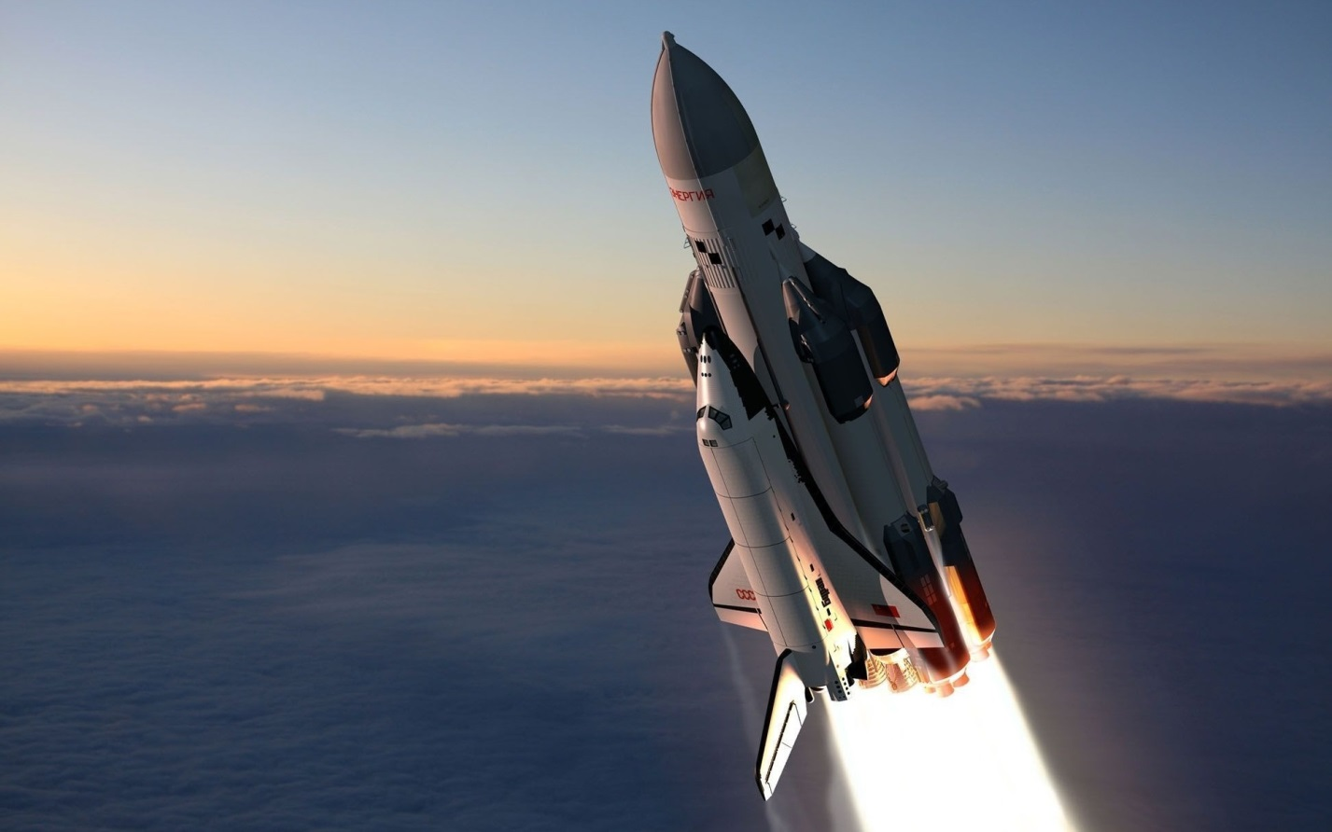

Slide 37
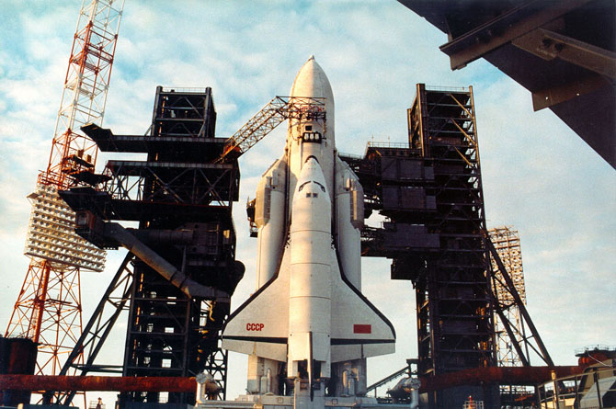

Slide 38
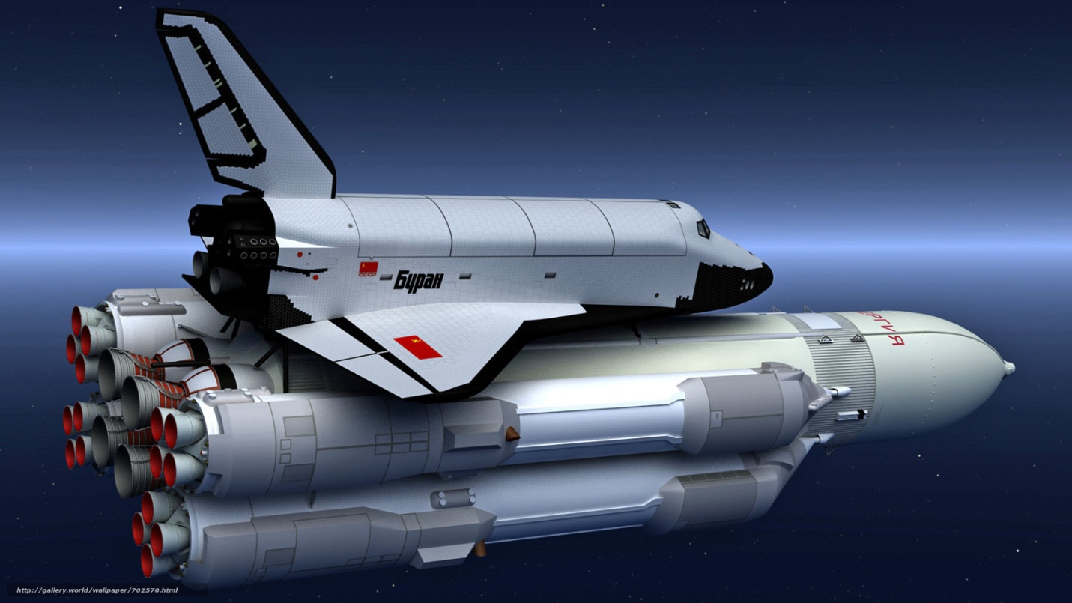

Slide 39
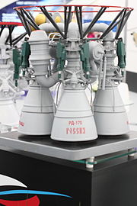
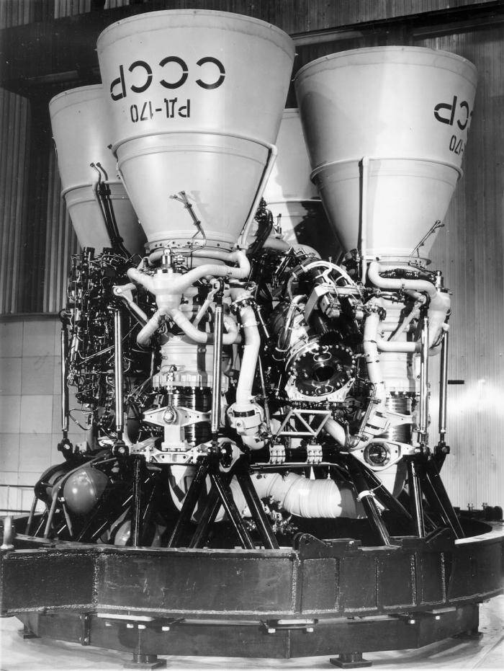
Двигатель РД-170

Slide 40
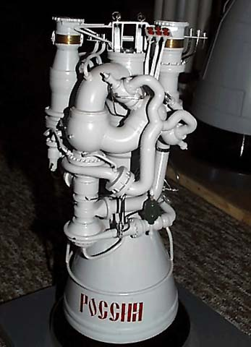
Модель двигателя «РД-0120» В.П Глушко

Slide 41
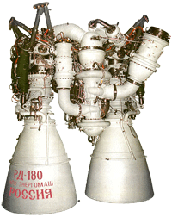
РД-180

Slide 43
РД-180
(В США - для американского «Атласа»)

Slide 44
Глушко В.П.

Slide 45
Могила В.П. Глушко на Новодевичьем кладбище Москвы

Slide 46
Памятник Валентину Глушко
на Аллее Космонавтов в Москве
(открыт 4 октября 2001 года)

Slide 47
Памятная монета банка России,
посвящённая 100-летию со дня рождения В. П. Глушко, серебро,
2 рубля, 2008 год

Slide 48
Совместная книга Лангемака
и Глушко (1935)

Slide 50
КазРО РАКЦ поздравляет всех с праздником – со Всемирным днём авиации и космонавтики!
Спасибо за внимание!

